Slide 1
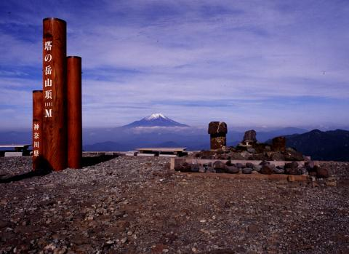
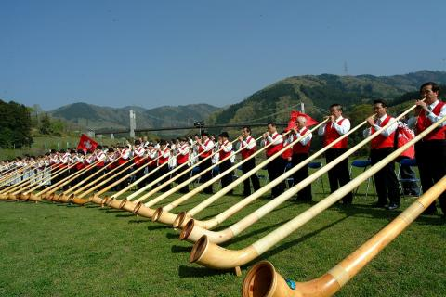
高度生物処理法（ＢＢＳ）経過報告書
H23.10-H26.11
秦野市浄水管理センター

Slide 2
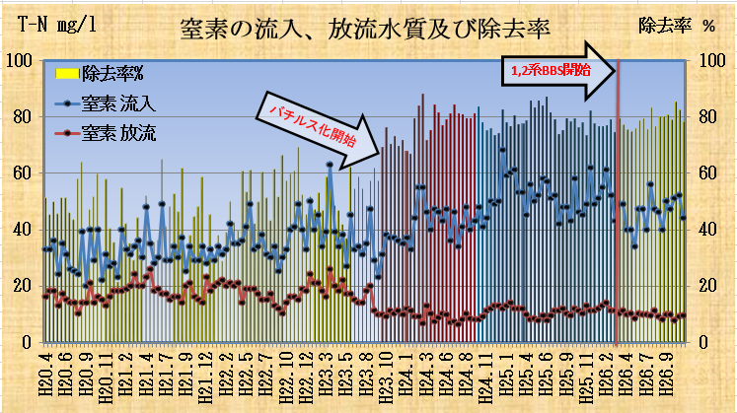
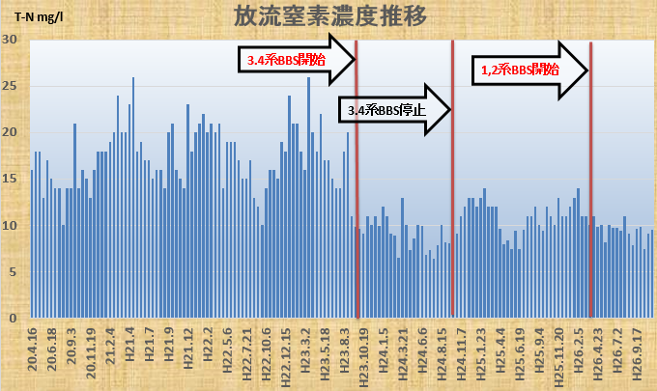
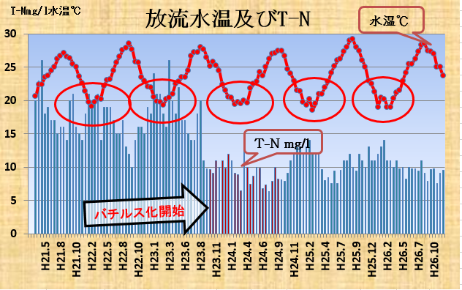
窒素の処理状況
図1
図2
図3
図1 流入窒素濃度は40～60mg/Lとなっておりますが、放流窒素濃度はほぼ10mg/L前後と安定しております。窒素除去率は、ほぼ80%となっており高度処理並みの水質となっております。
図2 平成26年3月末より1,2系のBBS処理を開始しております。今後水温の低下する季節となりますが、このまま放流水質は10mg/L前後を推移するものと考えております。
図3 平成24､25年度の窒素放流濃度は水温の低下とともに上昇していますが、今年度は、 1,2系のBBS処理を開始しましたので、前2年より安定した放流濃度が確保できるものと考えております。

Slide 3
最終沈澱池及び放流NH₄-N+NO₂-N+NO₃-N濃度
※目安として8.0mg/Lの黄色線を
入れてあります。
図4
図5
図6
図7
図8
図4 平成26年3月末より1,2系のBBSが開始されて以降、1,2系の最終沈澱池の窒素濃度は、下降傾向を示しましたが、低DOが続いておりますので、現状、上昇傾向にあります。
図5 平成23年10月より1年間のBBS処理を行った後、安定した処理が行われています。
図6 5系及び放流の窒素濃度は、1,2,3及び4系のほぼ平均値を示していますが上昇傾向にあります。

Slide 4
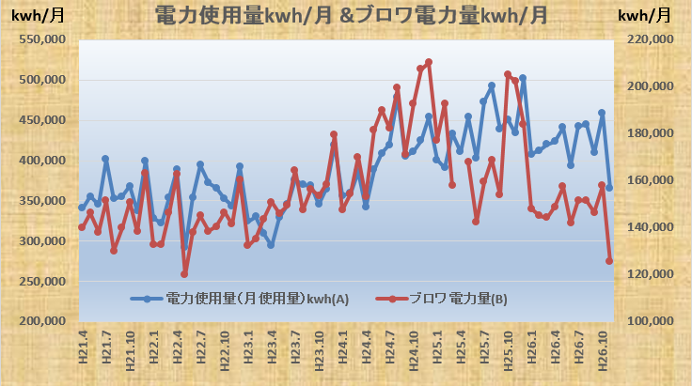
りんの処理状況
図9
図10
図12
※1,2系はDOが低いため、上昇傾向にあります。
図13
図14
表1
図15
 | DO年平均推移
 | 1系 | 2系 | 3系 | 4系 | 5系
H22 | 3.0 | 3.0 | 2.2 | 3.0 |  | 年平均
H23 | 2.1 | 2.0 | 1.8 | 2.4 |  | 年平均
H24 | 1.4 | 1.5 | 2.1 | 1.1 | 0.5 | 年平均
H25 | 3.0 | 2.1 | 2.1 | 2.3 | 1.4 | 年平均
H26 | 1.0 | 0.5 | 0.9 | 1.2 | 1.2 | 8ヶ月

Slide 5
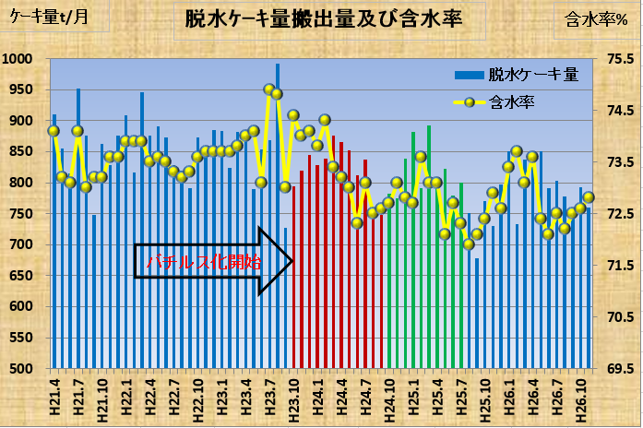
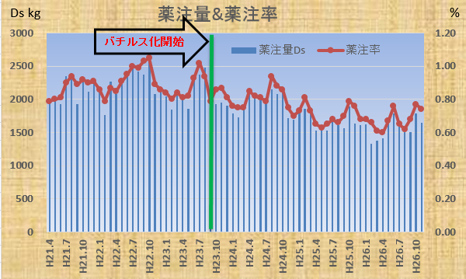
汚泥処理関連
図16
表2
脱水ｹｰｷ量及び含水率推移
 | 脱水ケーキ量 | 固形物量 | 含水率
H21後期 | 5,239 | 1,378 | 73.7
H22前期 | 5,078 | 1,350 | 73.4
H22後期 | 5,188 | 1,364 | 73.7
H23前期 | 5,102 | 1,325 | 74.0
H23後期 | 5,002 | 1,301 | 74.0
H24前期 | 4,864 | 1,323 | 72.8
H24後期 | 4,960 | 1,340 | 73.0
H25前期 | 4,634 | 1,280 | 72.4
H25後期 | 4,720 | 1,274 | 73.0
H26前期 | 4,793 | 1,315 | 72.6
図16､表2
平成23年後期よりBBSを開始して以降、脱水ｹｰｷ含水率が安定して73%以下となっていることから、脱水ケーキ量は5,000t/半期10,000t/年以下となっており、効率的な脱水が行われております。
図17､表3
汚泥の固液分離が向上していることから、汚泥処理に係る高分子凝集剤の使用量も減少しており、コスト削減につながっております。
図17
表3
薬注量Ds
 | 薬注脱水 | 薬注B | 薬注S
H21後期 | 12,833.22 | 3,016.68 | 9816.54
H22前期 | 14,056.12 | 3,438.56 | 10617.56
H22後期 | 12,768.48 | 3,063.04 | 10005.26
H23前期 | 12,764.42 | 3,297.08 | 9467.34
H23後期 | 11,156.62 | 2,705.16 | 8451.46
H24前期 | 12,379.24 | 2,580.18 | 9799.06
H24後期 | 11,104.28 | 2,555.86 | 8548.42
H25前期 | 9,542.48 | 2,423.00 | 7,119.48
H25後期 | 9,475.92 | 2,473.40 | 7,002.52
H26前期 | 9,513.02 | 2,559.60 | 6,953.42

